Slide 1
Genetica Umana – Fulvio Cruciani
04 – Genetica delle popolazioni umane

Slide 2
GENETICA DI POPOLAZIONI
La genetica di popolazioni studia l’origine, la «quantità» e la distribuzione della variabilità genetica presente in popolazioni di organismi, e come questa variabilità cambia nel tempo e nello spazio.
La genetica di popolazioni può quindi essere considerata come la scienza che studia la «microevoluzione», cioè l’evoluzione all’interno delle specie.

Slide 3
Descrivere la variabilità genetica di una popolazione
Una popolazione può essere perfettamente rappresentata attraverso le frequenze dei suoi genotipi. Da questi, è possibile calcolare le frequenze alleliche e diversi indici «sintetici» di variabilità (ad esempio l’eterozigosità).
Si noti tuttavia che popolazioni con identiche frequenze alleliche potrebbero avere differenti genotipi (ma non viceversa).

Slide 4
Un allele è una variazione ad un locus (codificante o meno),
ad esempio, per una sostituzione nucleotidica C-T abbiamo alleli:
Allele C: CCGCTACGTACGGCGATCGATGGCGGCCACGCTCGCGATCGCTACGC
Allele T: CCGCTACGTACGGCGATCGATGGCGGCTACGCTCGCGATCGCTACGC
La frequenza allelica può essere calcolata a partire dalle frequenze
(assolute o relative) dei genotipi nella popolazione.
Es. Popolazione composta da
20 omozigoti CC (frequenza relativa = 20/100 = 0,20)
45 eterozigoti CT (frequenza relativa = 45/100 = 0,45)
35 omozigoti TT (frequenza relativa = 35/100 = 0,35)
Frequenze alleliche partendo dalle frequenze genotipiche assolute
Frequenza allele C = (20 × 2 + 45)/ (2 × 100) = 0.425
Frequenza allele T = (35 × 2 + 45)/ (2 × 100) = 0.575
Oppure, partendo dalle frequanze genotipiche relative:
Frequenza allele C = 0,2 + ½ × 0,45 = 0.425
Frequenza allele T = 0,35 + ½ × 0,45 = 0.575

Slide 5
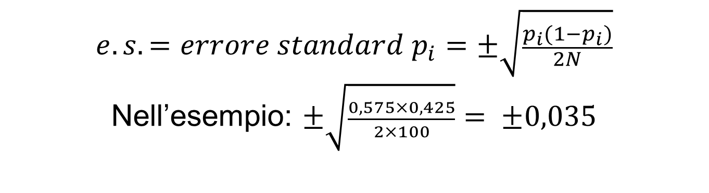
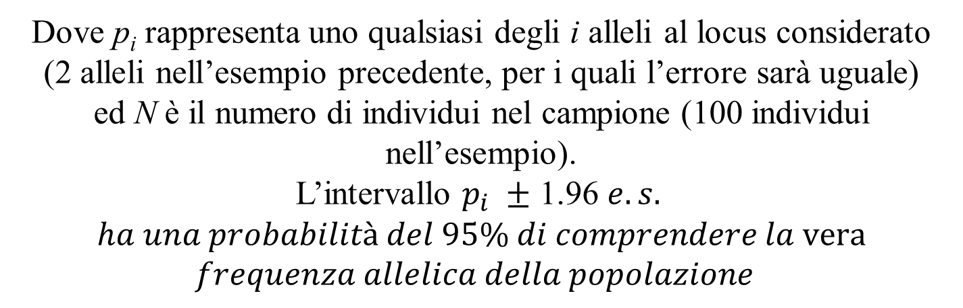
Se stiamo analizzando (come quasi sempre accade) un campione di una popolazione, quella ottenuta è una stima delle frequenze alleliche della popolazione. Questa stima avrà un proprio errore che può essere calcolato come:
STIMA DI FREQUENZE ALLELICHE
$${e.s. =errore standard p}_{i}=±\sqrt{\frac{p_{i}(1−p_{i})}{2N}}$$
Nell’esempio: $±\sqrt{\frac{0,575×0,425}{2×100}}= ±0,035$
Dove p_{i} rappresenta uno qualsiasi degli i alleli al locus considerato
(2 alleli nell’esempio precedente, per i quali l’errore sarà uguale)
ed N è il numero di individui nel campione (100 individui nell’esempio).
L’intervallo $p_{i} ±$ 1.96 $e.s.$
$$ha una probabilità del 95\% di comprendere la \text{vera}$$
$$frequenza allelica della popolazione$$
*Nota importante: al denominatore di e.s. compare 2N anziché N perché la stima
riguarda 2N alleli e non N individui diploidi

Slide 6
Legge di Hardy-Weinberg

Slide 7
Assunzioni della legge di Hardy-Weinberg
L’accoppiamento è casuale
Non c’è mutazione
Non c’è migrazione
Non c’è selezione
La popolazione è infinita (no deriva genetica)

Slide 8
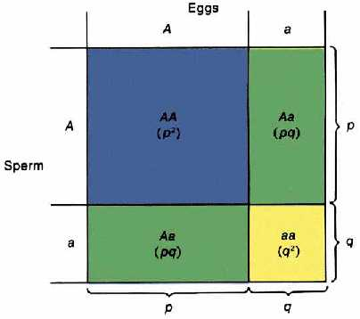
Quadrato di Punnet – unione casuale dei gameti*
sia p la frequenza di A ,
e q la frequenza di a .
= p²
= q²
= 2pq
AA
All’equilibrio:
aa
Aa
Generazione successiva: p’ = p² + ½ 2pq = p (p + q) = p
q’ = q² + ½ 2pq = q (q + p) = q
*La dimostrazione dell’equivalenza tra accoppiamento casuale ed unione casuale dei gameti esula dalle finalità di questo corso

Slide 9
Equilibrio di Hardy Weinberg
1. Le frequenze genotipiche raggiungono l’equilibrio in una sola generazione di accoppiamenti casuali, con valori pari a:
p² (omozigoti tipo 1)
2pq (eterozigoti)
q² (omozigoti tipo 2)
2. Le frequenze alleliche rimangono costanti nel tempo

Slide 10
Le popolazioni raggiungono l’equilibrio di Hardy-Weinberg in una generazione:
Esempio estremo di una ipotetica popolazione nella quale siano assenti gli eterozigoti.
(per ricavare le frequenze genotipiche della generazione successiva considerare le frequenze di tutti i possibili tipi di incroci)
Non in equilibrio
AA Aa aa
0.6 0 0.4
p = 0.6
q = 0.4
Generazione successiva
In equilibrio
AA Aa aa
0.36 0.48 0.16
p² 2pq q²
p = 0.6
q = 0.4
AA
Aa
aa

Slide 11
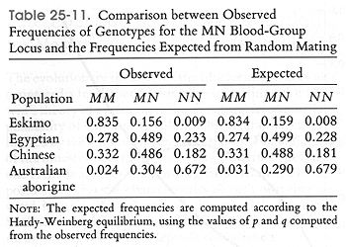
Nell’uomo, le frequenze genotipiche delle diverse popolazioni sono molto spesso in equilibrio di Hardy-Weinberg o molto vicine all’equilibrio
http://www.micro.utexas.edu/courses/levin/bio304/popgen/popgen.html

Slide 12
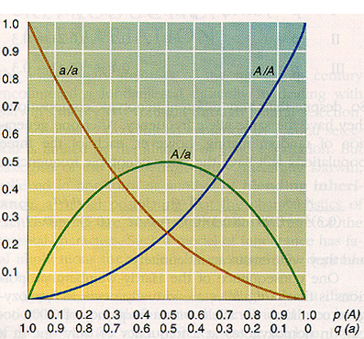
Equilibrio di Hardy-Weinberg
Relazione tra frequenze alleliche e frequenze genotipiche
Frequenza genotipica
Frequenza allelica

Slide 13
Test per l’equilibrio di Hardy-Weinberg
Per verificare se una popolazione è in equilibrio di Hardy-Weinberg dobbiamo:
(1) Determinare le frequenze alleliche dai genotipi osservati
(2) Calcolare il numero di genotipi attesi secondo H-W
(3) Confrontare il numero di genotipi attesi ed osservati utilizzando un test statistico (es. test χ²)

Slide 14
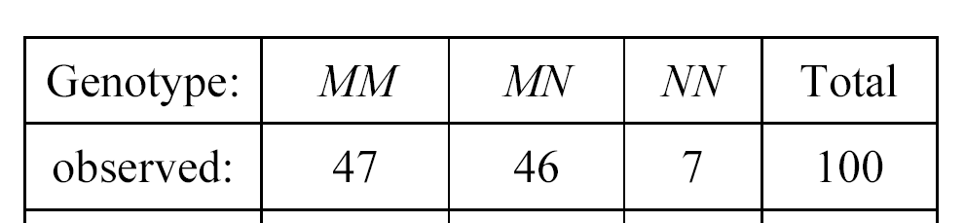
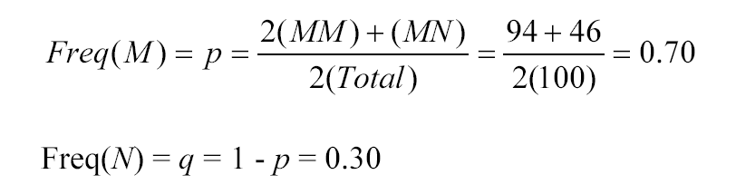
(1) Calcolo frequenze alleliche:

Slide 15
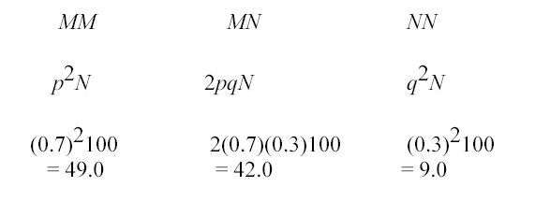
(2) Numero di genotipi attesi

Slide 16
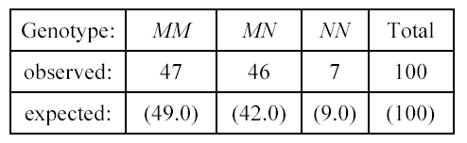
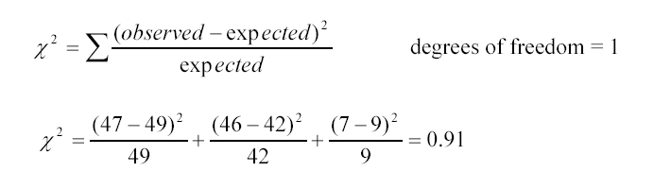
(3) Test χ²

Slide 17
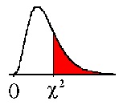
Risultato del test nell’esempio: χ² = 0,91
Gradi di libertà = 1
df\p | .995 | .990 | .975 | .950 | .900 | .750 | .500 | .250 | .100 | .050 | .025 | .010 | .005
1 | 0.00004 | 0.00016 | 0.00098 | 0.00393 | 0.01579 | 0.10153 | 0.45494 | 1.32330 | 2.70554 | 3.84146 | 5.02389 | 6.63490 | 7.87944
2 | 0.01003 | 0.02010 | 0.05064 | 0.10259 | 0.21072 | 0.57536 | 1.38629 | 2.77259 | 4.60517 | 5.99146 | 7.37776 | 9.21034 | 10.59663
3 | 0.07172 | 0.11483 | 0.21580 | 0.35185 | 0.58437 | 1.21253 | 2.36597 | 4.10834 | 6.25139 | 7.81473 | 9.34840 | 11.34487 | 12.83816
4 | 0.20699 | 0.29711 | 0.48442 | 0.71072 | 1.06362 | 1.92256 | 3.35669 | 5.38527 | 7.77944 | 9.48773 | 11.14329 | 13.27670 | 14.86026
5 | 0.41174 | 0.55430 | 0.83121 | 1.14548 | 1.61031 | 2.67460 | 4.35146 | 6.62568 | 9.23636 | 11.07050 | 12.83250 | 15.08627 | 16.74960
Risultato statisticamente non significativo
Per un valore di χ² (1 d.f.) = 0,91 si ottiene una probabilità pari a 0,34 (Probabilità di osservare per effetto del caso uno scostamento pari o superiore a quello osservato).
Lo scostamento del numero dei genotipi osservati rispetto agli attesi non è quindi statisticamente significativo

Slide 18
Principio di Hardy-Weinberg per loci multiallelici
Quando gli alleli sono più di due (loci multiallelici), la frequenza attesa all’equilibrio degli individui omozigoti sarà pari al quadrato della frequenza dell’allele presente in omozigosi, e quella degli eterozigoti sarà pari a due volte il prodotto delle frequenze degli alleli che si trovano in eterozigosi. (p + q + r)²
Microsatellite con tre alleli (GT)_{10 ,}(GT)_{11,} (GT)₁₂ e frequenze p, q, r
(p + q + r)²
genotipi omozigoti:
(GT)₁₀(GT)₁₀ = p²;
(GT)₁₁(GT)₁₁ = q²;
(GT)₁₂(GT)₁₂ = r².
genotipi eterozigoti:
(GT)₁₀(GT)₁₁ = 2pq;
(GT)₁₀(GT)₁₂ = 2pr;
(GT)₁₁(GT)₁₂ = 2qr.

Slide 19
Principio di Hardy-Weinberg per loci X-linked
Il Principio di Hardy –Weinberg può essere anche derivato per loci sul cromosoma X, tenendo conto del fatto che i maschi possiedono un solo cromosoma di questo tipo.
Considerando separatamente maschi e femmine, all’equilibrio le frequenze genotipiche nei maschi saranno pari alle frequenze alleliche (p e q) mentre nelle femmine corrisponderanno alle frequenze genotipiche previste da Hardy-Weinberg per i loci autosomici (p², 2pq e q²).
Questo equilibrio si raggiunge in una sola generazione, a patto che le frequenze alleliche nei maschi e nelle femmine siano le medesime.

Slide 20
Principio di Hardy-Weinberg per loci X-linked
Nell’eventualità che le frequenze alleliche di un
locus X-linked siano differenti tra maschi e femmine,
le cose si complicano.
(In realtà questo vale anche per loci autosomici, ma non vedremo questo caso)
Indicando con
p_{m} e q_{m} le frequenze alleliche nei maschi
p_{f} e q_{f} le frequenze alleliche nelle femmine,
si avrà dopo una generazione:
p’_{m} = p_{f}
e
p_{f}’ = (p_{m} + p_{f}) / 2

Slide 21

Principio di Hardy-Weinberg per loci X-linked
Ad ogni generazione si avrà inoltre che la differenza delle frequenze alleliche dei maschi e delle femmine sarà dimezzata e cambiata di segno:
p_{m}’ – p_{f}’ = p_{f} – 1/2(p_{m} + p_{f}) = –1/2 (p_{m} – p_{f} ).
All’equilibrio avremo: ${\hat{p}}_{m}= {\hat{p}}_{f}=\hat{p}=2/3p_{f}+1/3p_{m}$

Slide 22
Probabilità
Probabilità di un evento è la frequenza relativa con cui l’evento si verifica in una lunga serie di prove ripetute sotto condizioni simili
Probabilità che si verifichi un evento “A” = Pr(A)
Probabilità che si verifichi un evento “B” = Pr(B)
La probabilità che si verifichino l’uno o l’altro di due eventi incompatibili (due eventi si dicono incompatibili se il verificarsi dell’uno esclude il verificarsi dell’altro)
Pr(A o B) = Pr(A U B) = Pr(A) + Pr(B) (Principio della somma)
Esempio: probabilità che tirando un dado esca un 6 oppure un 5
Esempio sbagliato: probabilità che estraendo una carta esca un cuori oppure un asso
La probabilità che si verifichino sia l’uno che l’altro di due eventi indipendenti (due eventi si dicono indipendenti se il verificarsi dell’uno non influenza la probabilità di verificarsi dell’altro)
Pr(A e B) = Pr(A ∩ B) = Pr(A) × Pr(B) (Principio del prodotto)
Esempio: Probabilità che tirando due volte un dado esca prima un 6 E dopo un 5
Esempio sbagliato: probabilità che un individuo italiano a caso sia biondo E con gli occhi azzurri…

Slide 23
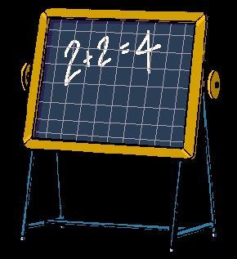
Il principio di Hardy-Weinberg nella consulenza genetica
L’applicazione del principio di Hardy-Weinberg permette di calcolare la frequenza di «portatori» nelle popolazioni (eterozigoti per alleli che determinano un determinato carattere o malattia) e fornire altre indicazioni di natura probabilistica nella consulenza genetica
Esempio (1):
La sorella (sana) di un individuo affetto da fibrosi cistica vuole conoscere la probabilità di avere un figlio affetto in un matrimonio non consanguineo. Popolazione Italiana.
La fibrosi cistica è una malattia autosomica recessiva che in Italia colpisce circa 1 / 2500 nati. Da questo solo dato (facendo alcune assunzioni) è possibile risolvere il problema posto.
(esercizio svolto alla lavagna)

Slide 24
Il principio di Hardy-Weinberg nella consulenza genetica
L’applicazione del principio di Hardy-Weinberg permette di calcolare la frequenza di «portatori» (eterozigoti per alleli che determinano un determinato carattere o malattia) e fornire delle indicazioni in consulenza genetica
Esempio (2):
L’emofilia A è una malattia X-linked recessiva che negli USA colpisce circa 1 / 5000 maschi. Quale è la frequenza di femmine portatrici? Quale è la probabilità di avere un figlio/a affetto da questa malattia per una donna che abbia un nipote (figlio della sorella) affetto?
Nota: non ci sono altri individui affetti nella famiglia
(esercizio svolto alla lavagna)

Slide 25
Il principio di Hardy-Weinberg nella consulenza genetica
L’applicazione del principio di Hardy-Weinberg permette di calcolare la frequenza di «portatori» (eterozigoti per alleli che determinano un determinato carattere o malattia) e fornire delle indicazioni in consulenza genetica
Esempio (3):
La protoporfìria eritropoietica (OMIM #177000) era stata inizialmente classificata come malattia autosomica dominante con penetranza ridotta. L’analisi molecolare ha tuttavia dimostrato che in realtà i malati di protoporfiria eritropoietica sono eterozigoti composti per un allele raro non funzionante ed un allele comune (q = 11% in Francia) con funzionalità ridotta. Se la malattia colpisce 1 persona su 30000 in Francia, qual è la frequenza dell’allele raro in questo paese? Qual è il rischio che una persona affetta, sposata con una persona che non lo è, abbia un figlio malato?
(esercizio svolto alla lavagna)

Slide 26
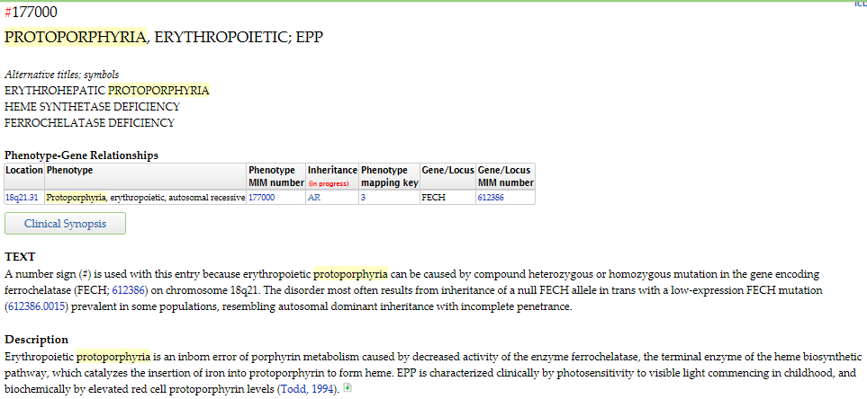
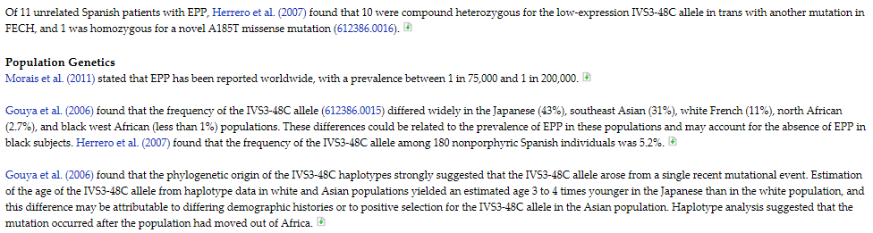
Protoporfiria eritropoietica
(da OMIM, online Mendelian Inheritance in Man, www.omim.org)

Slide 27
La legge di Hardy-Weinberg
Altre applicazioni in genetica umana
Identificazione di errori di genotyping
Indicazione di SNPs in duplicazioni segmentali/copy number variants
Perdita ricorrente di eterozigosità nei tumori
Genetica forense: database di frequenze alleliche vs. genotipiche
Indicazione di «stratificazione» della popolazione
(lezione successiva su effetto Whalund)
Indicazione di accoppiamento non casuale nelle popolazioni
(lezione successiva su inincrocio)

Slide 28
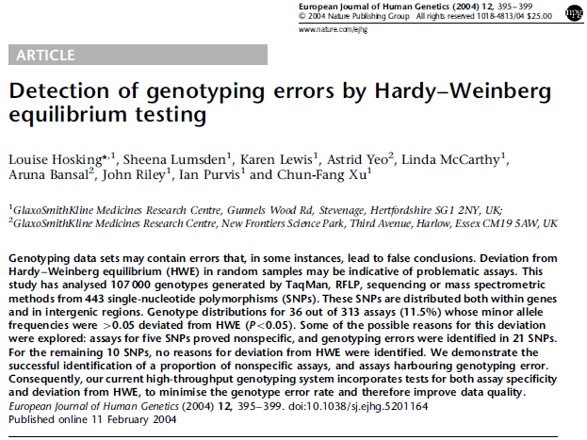
La legge di Hardy-Weinberg
Altre applicazioni in genetica umana: identificazione di errori di genotyping

Slide 29
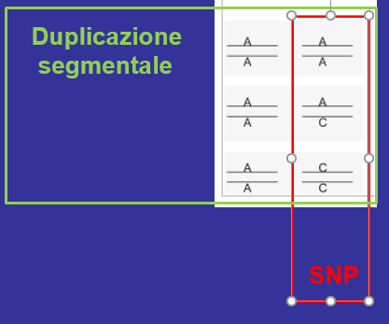
La legge di Hardy-Weinberg
Altre applicazioni in genetica umana: detection di errori di genotyping
Il caso degli SNPs in duplicazioni segmentali
Se uno SNP si trova all’interno di una duplicazione segmentale, ed il saggio per il genotyping utilizzato non permette di distinguere le due sequenze paraloghe, si può osservare un apparente eccesso di eterozogoti e difetto di una classe di omozigoti

Slide 30
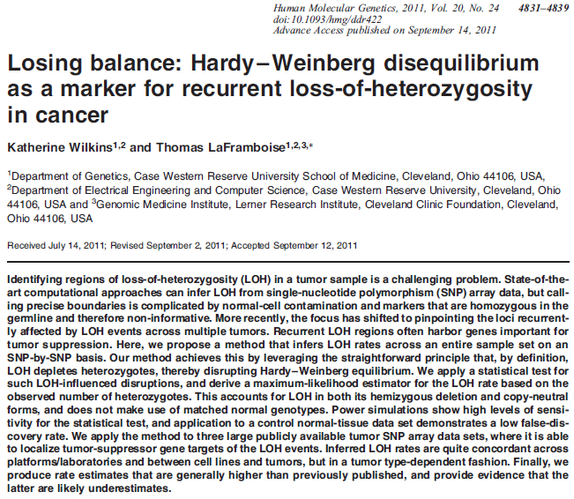
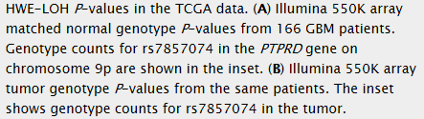
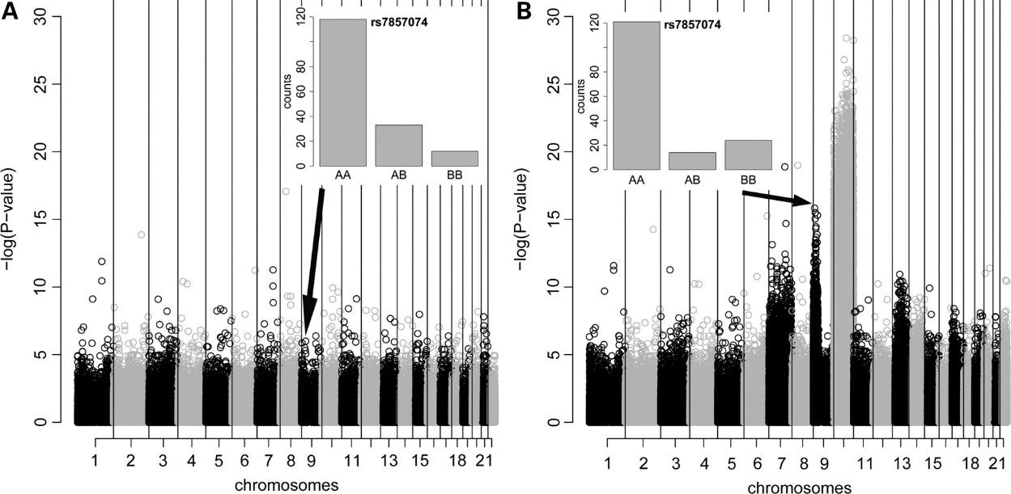
La legge di Hardy-Weinberg
Altre applicazioni in genetica umana: perdita ricorrente di eterozigosità nei tumori
A
Notes:
Il gene PTPRD è considerato un gene «tumor-soppressor» nel glioblastoma (figura) ed in altri tipi di tumori.

Slide 31
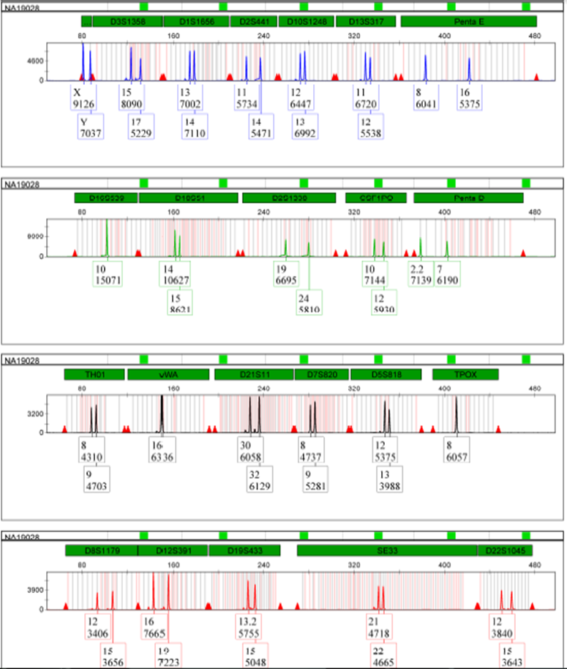
La legge di Hardy-Weinberg
Altre applicazioni in genetica umana:
genetica forense
Nel calcolo della probabilità di match casuale, in genetica forense, si fa riferimento a database di frequenze alleliche per ottenere informazioni sulle frequenze genotipiche di una determinata popolazione. Il calcolo si basa sull’assunto (generalmente rispettato) che le frequenze genotipiche nelle popolazioni siano in equilibrio di Hardy –Weinberg e quindi ricavabili dalle frequenze alleliche (che possono essere ottenute più facilmente di quelle genotipiche).
In genetica forense si usano principalmente markers multiallelici
Numero di alleli = n; numero di genotipi = [n × (n + 1)] / 2
Alleli = 8, genotipi = 32
Alleli = 10, genotipi = 55
Alleli = 12, genotipi = 78
Tipico profilo STR forense

Slide 32
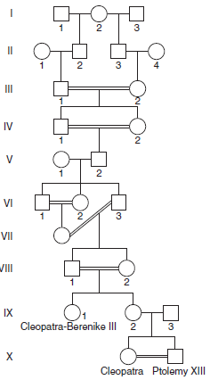
Accoppiamento non casuale

Slide 33
Assunti della legge di Hardy-Weinberg
Accoppiamento casuale
No mutazione
No migrazione
No selezione
Popolazione infinita (no deriva genetica)

Slide 34
Accoppiamento non casuale
- inbreeding (inincrocio)
- outbreeding (esoincrocio)
- accoppiamento assortativo positivo
- accoppiamento assortativo negativo

Slide 35
Inbreeding (inincrocio)
Il termine inincrocio si riferisce all’accoppiamento tra individui imparentati
Viene meno uno degli assunti della legge di Hardy-Weinberg
Si ha una variazione delle frequenze genotipiche attese secondo H-W
Le frequenze alleliche rimangono costanti nel tempo
Gli effetti dell’inincrocio interessano tutti i geni degli individui: analogo alla deriva genetica e alla migrazione, differente dalla selezione

Slide 36
Coefficiente di inincrocio (F)
Due alleli si dicono autozigoti se sono copie di un singolo allele proveniente da un antenato comune
Due alleli si dicono allozigoti se non discendono da una unica copia ancestrale
Un omozigote può essere autozigote o allozigote
Un eterozigote è necessariamente un allozigote
Possiamo esprimere il coefficiente di inincrocio (F) in termini probabilistici con la seguente:
F è la probabilità che i due alleli di un gene di un individuo siano autozigoti (identici per discesa)

Slide 37
Calcolo del coefficiente di inincrocio dagli alberi genealogici
Incrocio tra cugini primi
autozigote

Slide 38
Calcolo del coefficiente di inincrocio dagli alberi genealogici
½ = probabilità che ciascun individuo ha di trasmettere uno specifico allele (viola nell’esempio)
6= numero di volte che quello specifico allele (viola nell’esempio) deve essere trasmesso a partire dall’antenato comune per arrivare all’individuo F3
4 = numero di differenti alleli (viola, rosso, celeste, blu) per i quali l’individuo F3 potrebbe essere autozigote
F =
(½)⁶ x 4 = 1/16
½
½
½
½
½
½

Slide 39
F = (½)⁶ x 2 = 1/32

Slide 40
Biological relationship | Coefficiente di parentela (r) | Coefficiente di consanguineità o di inincrocio (F)
Incestª | 0.5 (1/2) | 0.25 (1/4)
Uncle–niece | 0.25 (1/4) | 0.125 (1/8)
First cousin | 0.125 (1/8) | 0.0625 (1/16)
Second cousin | 0.0313 (1/16) | 0.0156 (1/32)
Third cousin | 0.0078 (1/32) | 0.0039 (1/64)
ª Incest defined as a father–daughter, mother–son or brother–sister relationship.
Il coefficiente di parentela (r) corrisponde alla proporzione di genoma condivisa per discendenza tra due individui.
Il coefficiente di consanguineità (F) tra due individui corrisponde alla probabilità che due alleli (uno per individuo) ad un determinato locus siano uguali per discendenza.
Il coefficiente di inincrocio (F) di un individuo corrisponde alla probabilità che i due alleli ad un determinato locus siano uguali per discendenza. Numericamente corrisponde al coefficiente di consanguineità tra i genitori dell’individuo e viene indicato con lo stesso simbolo (F)

Slide 41
La parentela nel Codice Civile
Art. 74. Parentela. - La parentela è il vincolo tra le persone che discendono da uno stesso stipite.
Art. 75. Linee della parentela. - Sono parenti in linea retta le persone di cui l'una discende dall'altra; in linea collaterale quelle che, pur avendo uno stipite comune, non discendono l'una dall'altra.
Art. 76. Computo dei gradi. - Nella linea retta si computano altrettanti gradi quante sono le generazioni, escluso lo stipite.
Nella linea collaterale i gradi si computano dalle generazioni, salendo da uno dei parenti fino allo stipite comune e da questo discendendo all'altro parente, sempre restando escluso lo stipite.
Art. 77. Limite della parentela. - La legge non riconosce il vincolo di parentela oltre il sesto grado, salvo che per alcuni effetti specialmente determinati.
Art. 78. Affinità. – L’affinità è il vincolo tra un coniuge e i parenti dell'altro coniuge.
La parentela nel Codice di diritto canonico
Can. 108 - §1. La consanguineità si computa per linee e per gradi.
§2. Nella linea retta tanti sono i gradi quante le generazioni, ossia quante le persone, tolto il capostipite.
§3. Nella linea obliqua tanti sono i gradi quante le persone in tutte e due le linee insieme, tolto il capostipite.
Can. 109 - §1. L'affinità sorge dal matrimonio valido, anche se non consumato, e sussiste tra il marito e i consanguinei della moglie, e parimenti tra la moglie e i consanguinei del marito.
Notes:
C’è una sostanziale concordanza tra codice civile e chiesa nel definire il grado di parentela/consanguineità, ma entrambi differiscono «numericamente» dalla definizione genetica di parentela/consanguineità. Nel primo caso, ad esempio, genitori-figli hanno un grado di consanguineità maggiore rispetto a coppie di fratelli, mentre geneticamente la quantità di genoma condivisa è la medesima (stesso coefficiente r e F).
Ulteriore confusione viene dalla definizione dei gradi di parentela usati nella lingua corrente (esempio cugini di secondo grado, terzo grado ecc.)

Slide 42
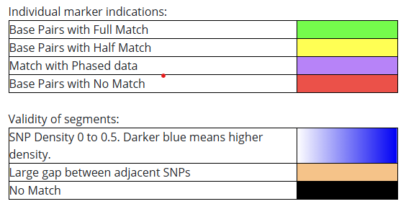
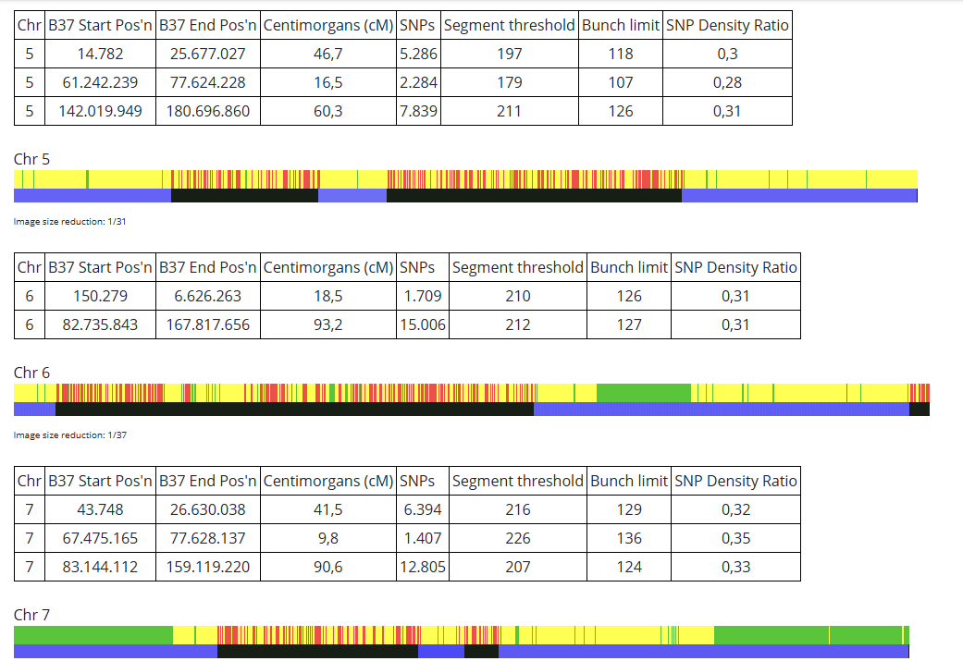
Identity By Descent segments (IBD)
(Fratelli)
Notes:
C’è una sostanziale concordanza tra codice civile e chiesa nel definire il grado di parentela/consanguineità, ma entrambi differiscono «numericamente» dalla definizione genetica di parentela/consanguineità. Nel primo caso, ad esempio, genitori-figli hanno un grado di consanguineità maggiore rispetto a coppie di fratelli, mentre geneticamente la quantità di genoma condivisa è la medesima (stesso coefficiente r e F).
Ulteriore confusione viene dalla definizione dei gradi di parentela usati nella lingua corrente (esempio cugini di secondo grado, terzo grado ecc.)

Slide 43
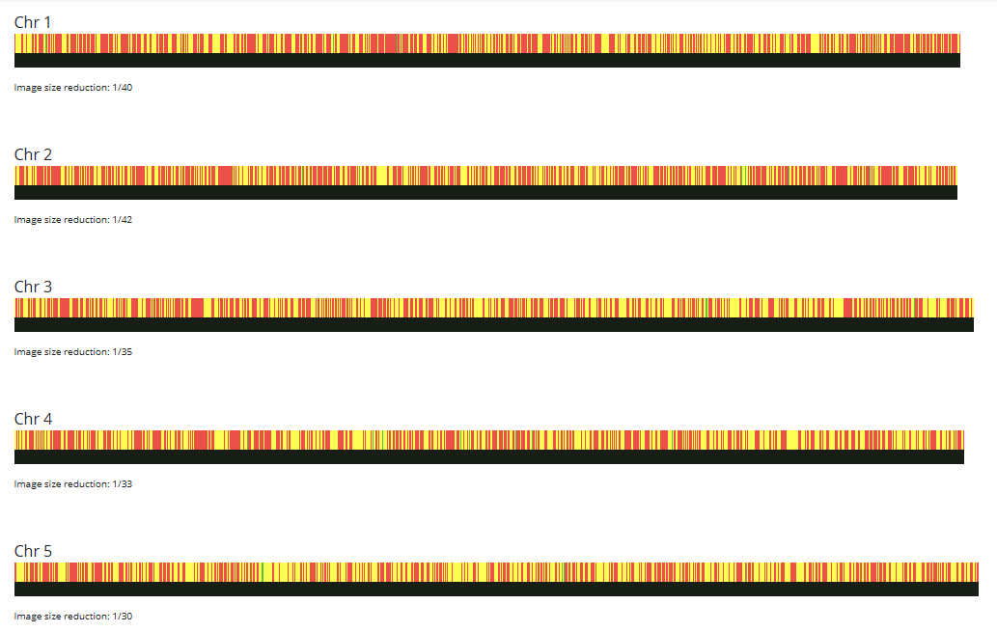
Identity By Descent segments (IBD)
(Individui non imparentati)
Notes:
C’è una sostanziale concordanza tra codice civile e chiesa nel definire il grado di parentela/consanguineità, ma entrambi differiscono «numericamente» dalla definizione genetica di parentela/consanguineità. Nel primo caso, ad esempio, genitori-figli hanno un grado di consanguineità maggiore rispetto a coppie di fratelli, mentre geneticamente la quantità di genoma condivisa è la medesima (stesso coefficiente r e F).
Ulteriore confusione viene dalla definizione dei gradi di parentela usati nella lingua corrente (esempio cugini di secondo grado, terzo grado ecc.)

Slide 44
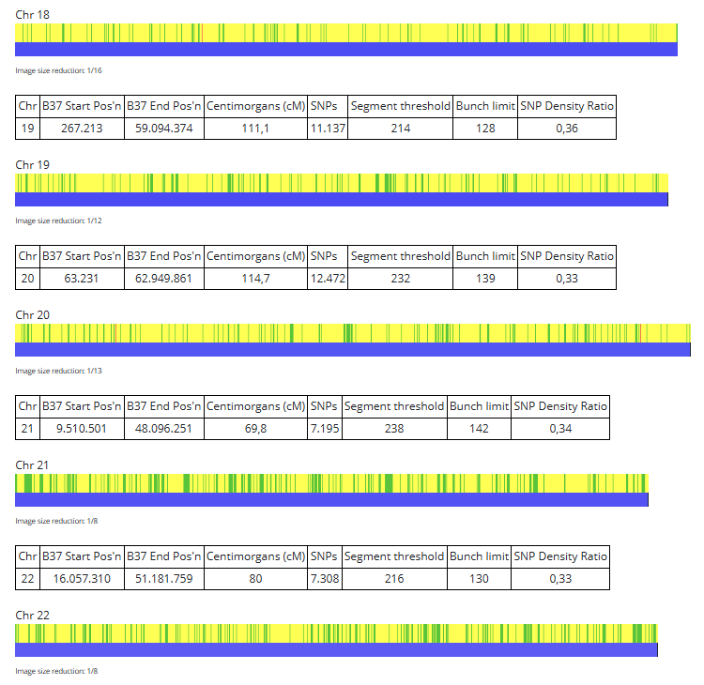
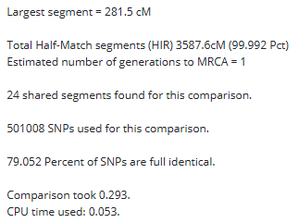
Identity By Descent segments (IBD)
Grado di parentela?
Notes:
C’è una sostanziale concordanza tra codice civile e chiesa nel definire il grado di parentela/consanguineità, ma entrambi differiscono «numericamente» dalla definizione genetica di parentela/consanguineità. Nel primo caso, ad esempio, genitori-figli hanno un grado di consanguineità maggiore rispetto a coppie di fratelli, mentre geneticamente la quantità di genoma condivisa è la medesima (stesso coefficiente r e F).
Ulteriore confusione viene dalla definizione dei gradi di parentela usati nella lingua corrente (esempio cugini di secondo grado, terzo grado ecc.)

Slide 45
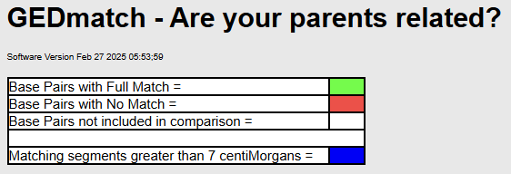
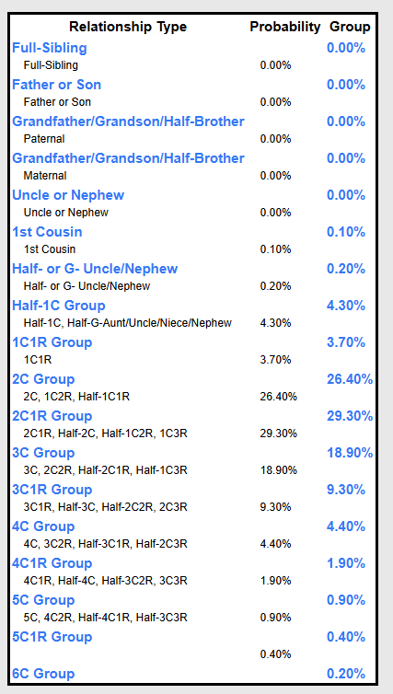

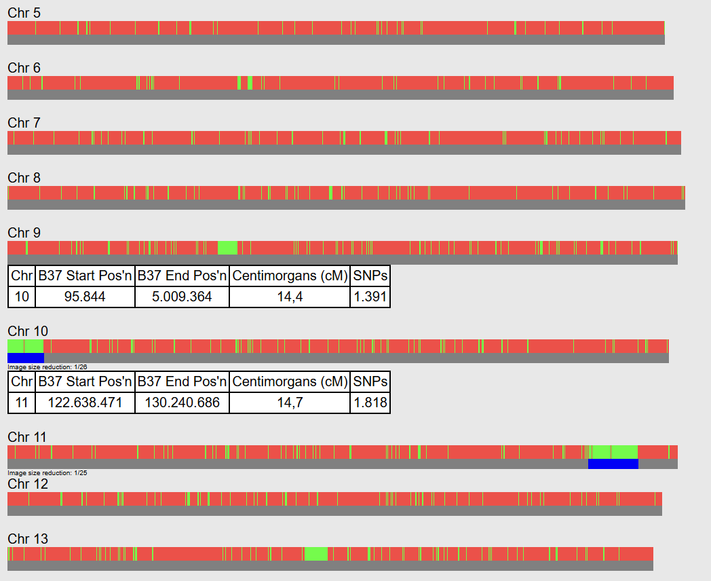
Runs of Homozygosity
Notes:
C’è una sostanziale concordanza tra codice civile e chiesa nel definire il grado di parentela/consanguineità, ma entrambi differiscono «numericamente» dalla definizione genetica di parentela/consanguineità. Nel primo caso, ad esempio, genitori-figli hanno un grado di consanguineità maggiore rispetto a coppie di fratelli, mentre geneticamente la quantità di genoma condivisa è la medesima (stesso coefficiente r e F).
Ulteriore confusione viene dalla definizione dei gradi di parentela usati nella lingua corrente (esempio cugini di secondo grado, terzo grado ecc.)

Slide 46
Coefficiente di inincrocio nelle popolazioni
Il coefficiente di inincrocio può essere anche calcolato nelle popolazioni:
Il coefficiente di inincrocio di una popolazione corrisponde alla probabilità che due alleli qualsiasi scelti a caso in una popolazione siano identici per discesa
Nota: in alcune popolazioni del Medio Oriente, dell’Africa e dell’India, il Matrimonio tra consanguinei stretti è incoraggiato, con percentuali di matrimoni tra consanguinei che possono superare il 50%

Slide 47
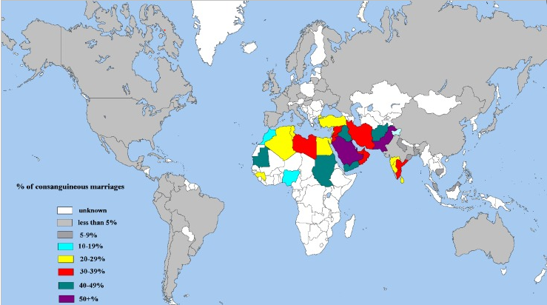
In Italia i matrimoni tra consanguinei corrispondono circa a 1%.
In genetica clinica si indica come «matrimonio consanguineo» quello tra cugini primi o parenti più stretti.

Slide 48
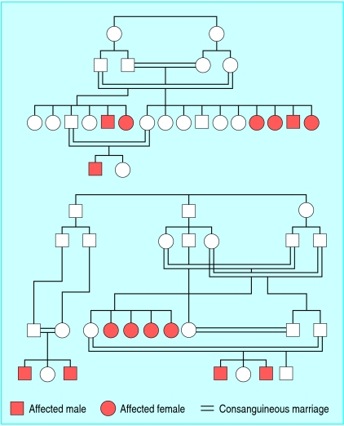
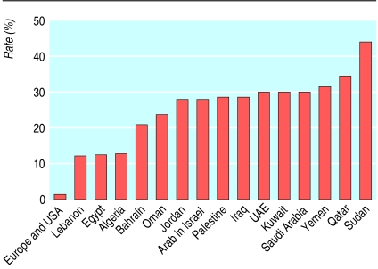
Average rates of marriages between first cousins among Arabs.
Two Arab pedigrees showing high level of consanguinity, large family size, and several affected children in different sibships
Al-Gazali et al. (2006) Genetic disorders in the Arab world. BMJ 333:831-4.

Slide 49
Inincrocio nelle popolazioni
L’effetto principale dell’inincrocio nelle popolazioni è quello di determinare una diminuzione dei genotipi eterozigoti a favore degli omozigoti:
Un esempio efficace è quello relativo ad una popolazione di piante nella quale avvenga solo autofecondazione:
P: Aa x Aa
F1: 25% AA 50% Aa 25% aa
F2:
37.5% AA 25% Aa 37.5% aa
F3:
43.75% AA 12.5% Aa 43.75% aa
Metà eterozigoti ad ogni generazione: H_{t} = H_{iniz} (½)^{t}

Slide 50
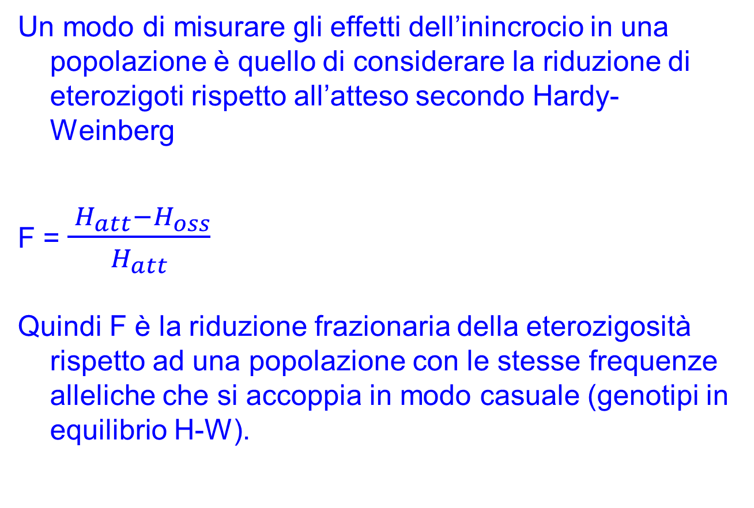
Inincrocio nelle popolazioni

Slide 51
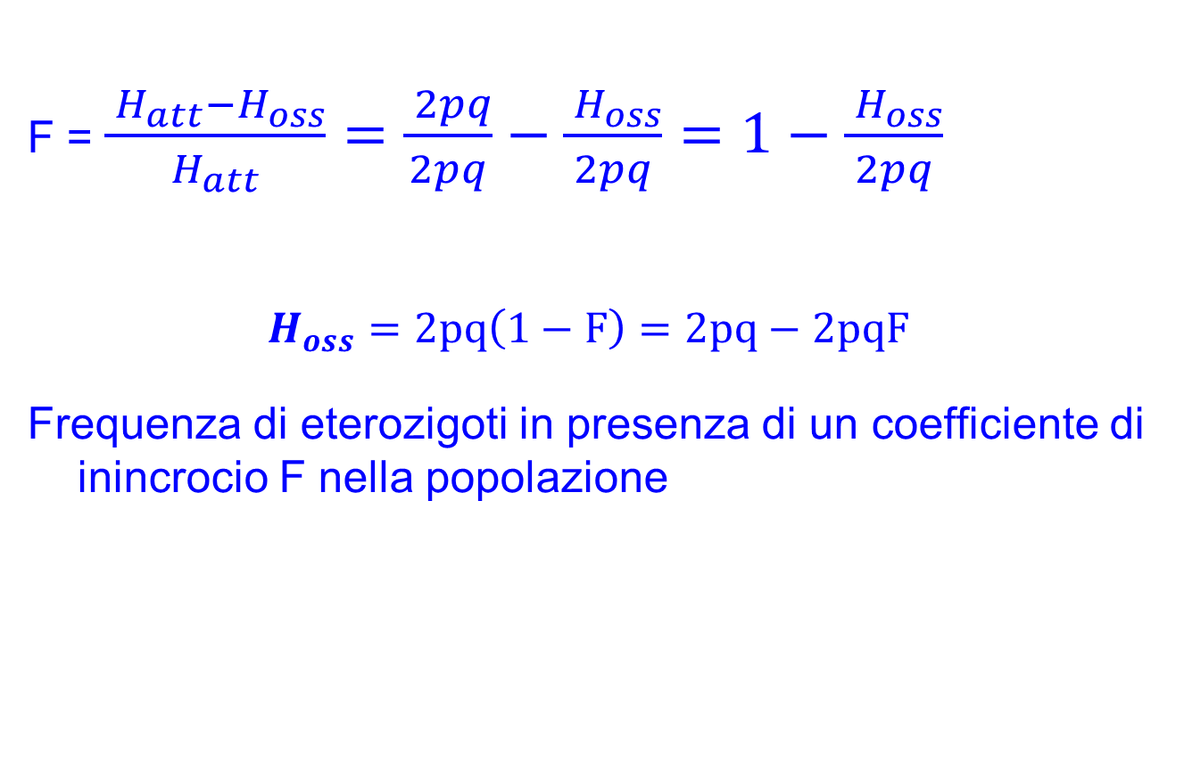
Inincrocio nelle popolazioni

Slide 52
Frequenze genotipiche
(1) accoppiamento casuale (F = 0, equilibrio H-W)
A₁A₁ p²
A₁A₂ 2pq
A₂A₂ q²
(2) inincrocio (F > 0)
A₁A₁ p² + pqF
A₁A₂ 2pq - 2pqF
A₂A₂ q² + pqF
(3) inincrocio estremo (F = 1)
A₁A₁ p
A₁A₂ 0
A₂A₂ q

Slide 53
Conseguenze dell’inincrocio nelle popolazioni
Le conseguenze dannose dell’inincrocio nelle popolazioni sono dette
DEPRESSIONE DA ININCROCIO
La depressione da inincrocio è dovuta generalmente all’aumento di alleli recessivi dannosi in omozigosi
Per una popolazione in cui l’allele dannoso abbia frequenza q, la depressione da inincrocio può essere misurata con R, il rapporto tra la frequenza degli omozigoti recessivi nella popolazione inincrociata e la frequenza degli omozigoti recessivi di una popolazione non inicrociata:
R = freq (aa) con F≠ 0 / freq (aa) con F = 0
R = [q² +pqF]/q²
con un semplice passaggio algebrico R = 1 + (pF/q)
Da cui si vede che: R è sempre >1, e che la proporzione di affetti aumenta all’aumentare di F e al diminuire di q (malattie recessive rare)
Notes:
R = [(1-F)q² +Fq]/q² =
R = (q² / q²) - (Fq² / q²)+ (Fq / q²)
R = 1 – F + F/q.
Essendo q<1 ne consegue che F/q >F e quindi la quantità (F/q – F) è sempre positiva e quindi sarà sempre maggiore di 1 la quantità R = 1 + (F/q – F).

Slide 54
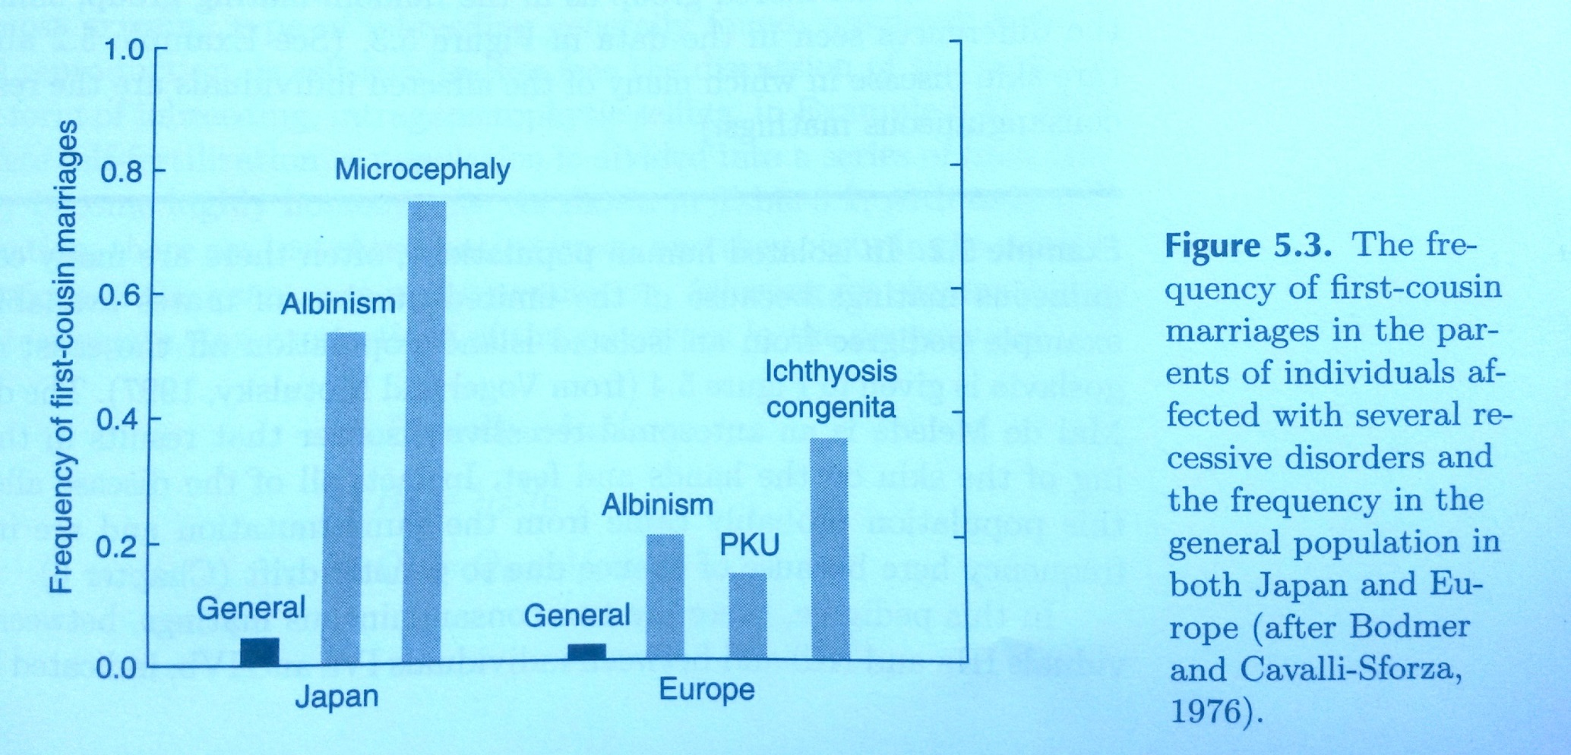
Conseguenze dell’inincrocio nelle popolazioni
Esempio: per una malattia recessiva comune, in cui l’allele recessivo ha una frequenza pari a 1%, in un gruppo caratterizzato da un coefficiente di inincrocio pari a 1/16 (uguale a quello che si osserva tra cugini primi) avremo R = 1 + (pF/q) = 1+ 0.99×0.0625/0.01 = 7.2, ovvero una prevalenza di 7.2 volte più elevata della malattia che nella popolazione normale.
Notes:
R = [(1-F)q² +Fq]/q² =
R = (q² / q²) - (Fq² / q²)+ (Fq / q²)
R = 1 – F + F/q.
Essendo q<1 ne consegue che F/q >F e quindi la quantità (F/q – F) è sempre positiva e quindi sarà sempre maggiore di 1 la quantità R = 1 + (F/q – F).

Slide 55
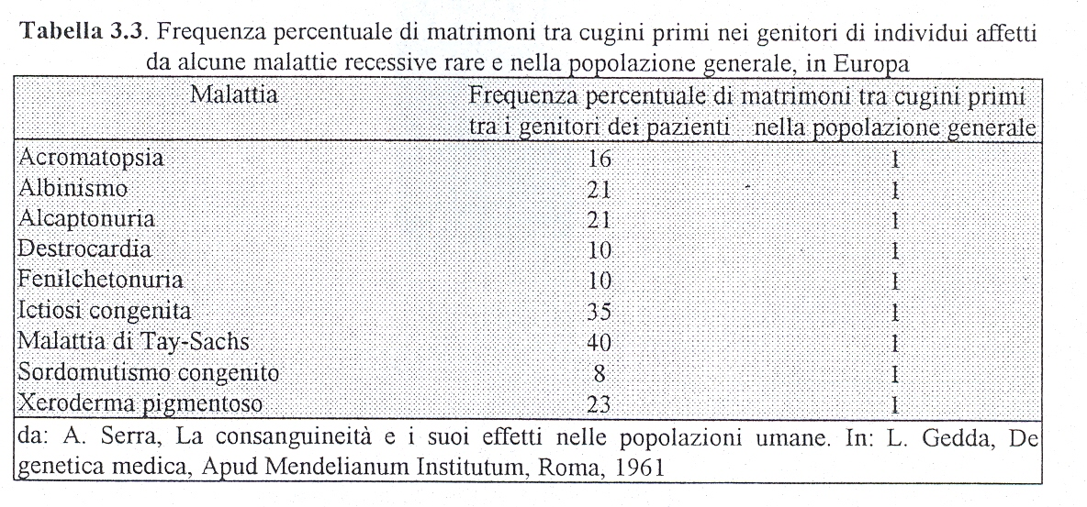
Notes:
C’è una sostanziale concordanza tra codice civile e chiesa nel definire il grado di parentela/consanguineità, ma entrambi differiscono «numericamente» dalla definizione genetica di parentela/consanguineità. Nel primo caso, ad esempio, genitori-figli hanno un grado di consanguineità maggiore rispetto a coppie di fratelli, mentre geneticamente la quantità di genoma condivisa è la medesima (stesso coefficiente r e F).
Ulteriore confusione viene dalla definizione dei gradi di parentela usati nella lingua corrente (esempio cugini di secondo grado, terzo grado ecc.)

Slide 56
Altri tipi di accoppiamento non casuale nell’uomo
Accoppiamento assortativo positivo
Si ha quando la scelta del partner avviene in base ad un determinato fenotipo
Le conseguenze sono analoghe a quelle dell’inincrocio, ma limitate al locus/i che determina quel fenotipo.

Slide 57
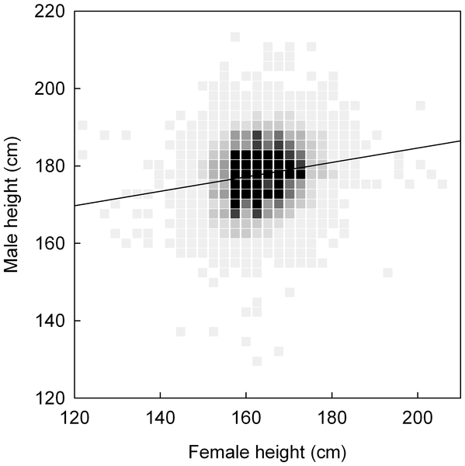
Nell’uomo c’è una accoppiamento assortativo positivo per il carattere altezza.
The positive correlation between female and male height (r = .18). Lumination indicates frequency of occurrence (lightest color <20 couples; darkest color >200 couples).
Stulp G, Buunk AP, Pollet TV, Nettle D, et al. (2013) Are Human Mating Preferences with Respect to Height Reflected in Actual Pairings?. PLoS ONE 8(1): e54186. doi:10.1371/journal.pone.0054186

Slide 58
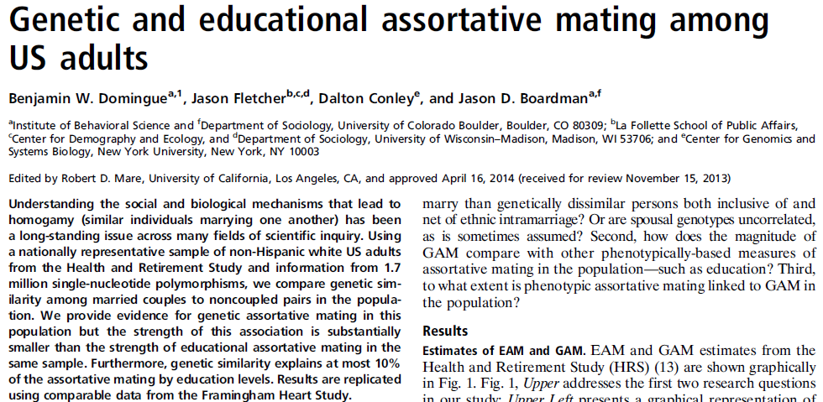
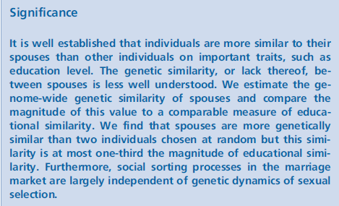
Accoppiamento assortativo nell’uomo: I fattori culturali sono più importanti di quelli genetici

Slide 59
DERIVA GENETICA CASUALE

Slide 60
Assunti della legge di Hardy-Weinberg
Accoppiamento casuale
No mutazione
No migrazione
No selezione
Popolazione infinita

Slide 61
La deriva genetica consiste nella
oscillazione casuale delle frequenze alleliche
in una popolazione finita,
come conseguenza del campionamento casuale dei gameti che formeranno gli zigoti della generazione successiva

Slide 62
Cosa succede se la popolazione ha una dimensione non infinita?
Immaginiamo una popolazione composta da N = 10 individui diploidi, la cui dimensione rimanga costante nel tempo.
Sia p = 0,5 la frequenza dell’allele A e q = 0,5 la frequenza dell’allele a
Nella popolazione ci saranno 2N = 20 alleli, 10 alleli a e 10 alleli A.
I 10 individui produrranno un numero virtualmente infinito di gameti, le cui frequenze saranno: gameti A = p (= 0,5) e gameti a = q (= 0,5).
Da questo pool di gameti, ne verranno scelti a caso 10 coppie per formare i 10 individui della generazione successiva (unione casuale dei gameti).
Poiché la scelta dei gameti che formeranno la generazione successiva è casuale, le frequenze alleliche non rimarranno necessariamente costanti, ma potranno variare
NO Equilibrio di Hardy-Weinberg

Slide 63
L’estrazione di alleli dei due tipi, A e a, fino al completamento di un insieme di 2N alleli può avvenire in uno dei seguenti (2N+1) modi:
2N alleli A e 0 alleli a
2N-1 alleli A e 1 allele a
2N-2 alleli A e 2 alleli a
…….. ……… .. …… ………
1 allele A e 2N-1 alleli a
0 alleli A e 2N alleli a
In generale:
2N - i alleli A e i alleli a
Ciascuna di queste combinazioni ha una propria probabilità, ben definita, che dipende da p, q e N

Slide 64
Riprendendo l’esempio iniziale:
N= 10 (2N =20), p = 0,5 e q = 0,5
La probabilità che nella generazione successiva si abbia una popolazione con 20 alleli A (p =1; q = 0), sarà p x p x p x p ….x p (20 volte) = p²⁰ = 0,5²⁰ = 0,000001
oppure
La probabilità che nella generazione successiva si abbia una popolazione con 19 alleli A ed 1 allele a, sarà p¹⁹ x q x 20 = 0,000019

Slide 65

Distribuzione binomiale
In generale, per una popolazione di N individui (2N alleli), dato un locus biallelico, con frequenze alleliche p e q, la probabilità di avere alla generazione successiva esattamente
k alleli A (e 2N-k alleli a) seguirà la distribuzione binomiale:
$$Pr\left(k\right)=\frac{2N!}{k!\left(2N−k\right)!}×p^{k}×q^{2N−k}$$
Coefficiente binomiale
(numero di possibili combinazioni)

Slide 66
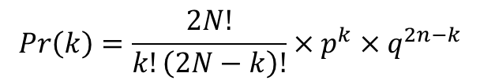
Distribuzione binomiale
$$Pr\left(k\right)=\frac{2N!}{k!\left(2N−k\right)!}×p^{k}×q^{2n−k}$$
Esempio
N =5
p = 0,6
Probabilità che nella generazione successiva p sia uguale a 0,3 per effetto della deriva genetica (ovvero ci siano 3 alleli A):
0,0425

Slide 67
2N=10, p=0,7
2N=20, p=0,7
2N=100, p=0,7
Distribuzione delle probabilità dopo una generazione di deriva genetica per diversi valori di N
La deriva genetica è tanto più forte (maggiore fluttuazione delle frequenze alleliche) quanto più piccola è la dimensione della popolazione
La classe più frequente di p’ (p dopo una generazione) è sempre quella corrispondente a p

Slide 68
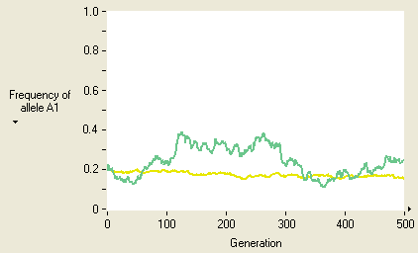
La deriva genetica è tanto più forte (maggiore fluttuazione delle frequenze alleliche) quanto più piccola è la dimensione della popolazione
N = 1000
N = 10000

Slide 69
Simulazioni di deriva genetica in 10 mila popolazioni con N = 100 e frequenza iniziale dell’allele A pari a 0,5.
La frequenza media delle 10000 simulazioni, dopo 80 generazioni, rimane pari a 0,5.
Nella maggior parte delle simulazioni, verrà fissato l’allele A oppure l’allele a
Dopo infinite generazioni verrà fissato uno dei due alleli.
La probabilità di fissazione per deriva genetica di un allele è pari alla sua frequenza iniziale

Slide 70
Due tipi particolari di deriva genetica
Bottleneck
Effetto del fondatore

Slide 71
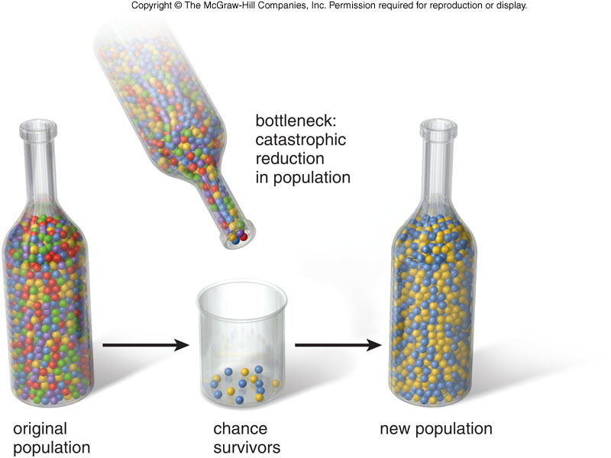
Si ha un collo di bottiglia quando il numero di individui di una popolazione va incontro ad una improvvisa e drastica riduzione
Si ha un effetto del fondatore quando un numero limitato di individui appartenenti ad una popolazione fonda una nuova comunità in una diversa località.
In entrambi i casi, gli effetti della deriva genetica vengono amplificati. Alcuni alleli possono essere sovrarappresentati ed altri sottorappresentati (o assenti del tutto) rispetto alla popolazione originaria.
Alcuni alleli rari che determinano malattie possono divenire relativamente frequenti.

Slide 72
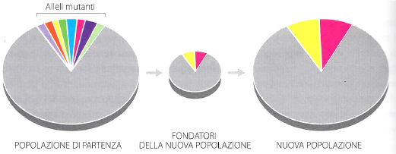
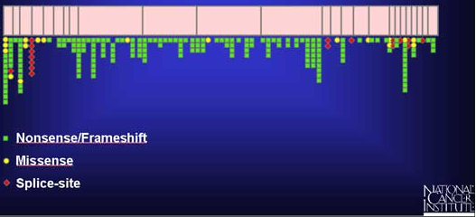
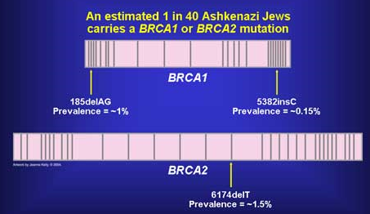

Popolazioni che siano andate incontro a bottleneck o founder effect (e che siano rimaste geneticamente isolate) possono presentare una elevata incidenza di malattie altrimenti meno comuni. In questi casi, lo spettro mutazionale è caratterizzato da una ridotta eterogeneità allelica (meno alleli che determinano la malattia, ma con una più elevata frequenza nella popolazione).
Es: Carcinoma della mammella ereditario
BRCA1 e BRCA2 : forte eterogeneità allelica nella popolazione generale
BRCA1 circa 500 mutazioni identificate
Ebrei Ashkenaziti: omogeneità allelica e elevata frequenza in BRCA1 e BRCA2
BRCA2: 300 diverse mutazioni

Slide 73
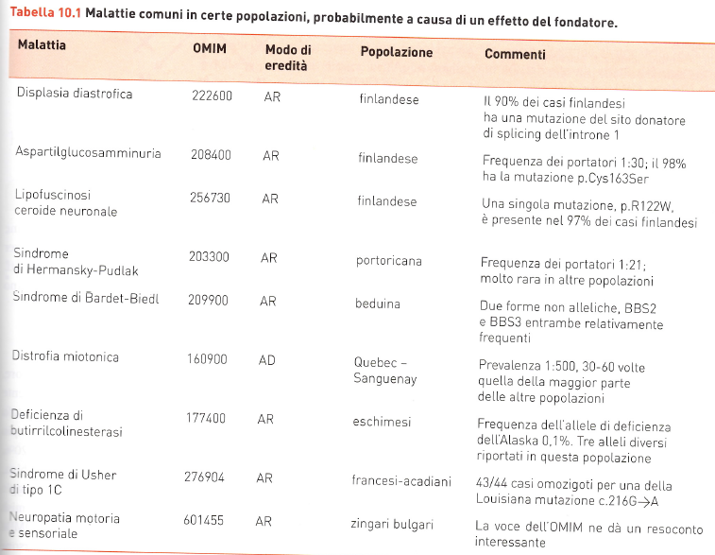

Slide 74
Selezione

Slide 75
Assunti della legge di Hardy-Weinberg
Accoppiamento casuale
No mutazione
No migrazione
No selezione
Popolazione infinita

Slide 76
La teoria evolutiva
Tutte le specie hanno più discendenti di quanti siano in grado di sopravvivere e riprodursi a loro volta
Gli individui possono differire per la loro capacità di sopravvivere e riprodursi
Una certa frazione della differenza nella capacità di riprodursi e sopravvivere è di origine ereditaria, in altre parole, dipende dal genotipo degli individui
Dai tre punti precedenti discende che genotipi con una maggiore capacità di sopravvivere/riprodursi saranno più rappresentati nelle generazioni successive

Slide 77
FITNESS
Si dice che individui con una maggiore capacità di sopravvivere e di riprodursi hanno una FITNESS più elevata.
Se tale capacità è ereditaria, genotipi differenti avranno diverse fitness
Fitness
Genotype
La fitness di un genotipo corrisponde al numero medio di figli fertili che quel genotipo produce nel corso della sua vita.
Questo numero viene normalizzato rispetto al genotipo con fitness più elevata. La fitness normalizzata (fitness relativa) viene indicata con “w”:
Fitness relativa = w = rapporto tra la fitness di un genotipo e la fitness massima (varia tra 0 e 1)
Il coefficiente di selezione viene indicato con s = 1-w, ed indica la frazione di cui la fitness relativa di un genotipo è diminuita rispetto alla fitness relativa massima (varia tra 0 e 1)

Slide 78
Ogni qual volta esistono all’interno della popolazione delle differenze di fitness tra genotipi differenti si avrà SELEZIONE NATURALE, attraverso la quale i genotipi con fitness maggiore lasciano, in media, una progenie fertile più numerosa di quelli meno adattati all’ambiente.
Ne consegue che le frequenze genotipiche ed alleliche varieranno nel tempo

Slide 79
A che livello agisce la selezione?
La selezione non avviene solamente attraverso la riduzione di vitalità (fino alla letalità) degli individui, ma può intervenire anche ad altri livelli.
Individui perfettamente vitali e fertili potrebbero presentare un fenotipo determinato geneticamente che porta ad una minore probabilità di accoppiamento e quindi di avere figli.
Altri individui perfettamente vitali potrebbero avere un genotipo che determina una minore fertilità (fino alla sterilità completa)
Inoltre, la selezione potrebbe avvenire anche a livello gametico aploide, ad esempio in un maschio eterozigote che produce due tipi di gameti che hanno una differente probabilità di fecondare il gamete femminile
selezione
sessuale
fecondità
vitalità
Zigote
Adulto
Coppia
Gameti
Zigoti
deriva meiotica
Selezione gametica

Slide 80
Differenti tipi di selezione su un singolo gene
Direzionale – uno dei genotipi omozigoti ha la fitness più bassa, l’eterozigote ha fitness intermedia
- dominanza completa contro recessivo (w₁₁=w₁₂>w₂₂)
- dominanza completa contro dominante (w₁₁=w_{12<}w₂₂)
- dominanza incompleta (w₁₁>w₁₂>w₂₂)
Nel caso di dominanza completa, la selezione può essere contro il recessivo o contro il dominante, con effetti molto diversi!!
w
w₁₂ > w₁₁ & w₂₂
Sovradominanza (vantaggio dell’eterozigote) – L’eterozigote ha la fitness più elevata
w
w₁₂ < w₁₁ & w₂₂
Sottodominanza (svantaggio dell’eterozigote)
L’eterozigote ha la fitness più bassa
w

Slide 81
Differenti tipi di selezione direzionale (1)
Selezione positiva: un nuovo allele conferisce un vantaggio selettivo al genotipo che lo porta.
A causa dell’elevato grado di adattamento delle popolazioni al proprio ambiente, difficilmente una nuova mutazione avrà degli effetti vantaggiosi.
Questo tipo di selezione si verifica più frequentemente in situazioni in cui le popolazioni sono sottoposte a nuove forti pressioni selettive (dovute ad esempio a epidemie di malattie infettive, oppure variazioni nello stile di vita).
Esempi: Selezione a favore dell’allele che determina la persistenza della lattasi nell’adulto, in seguito all’introduzione dell’allevamento. Oppure selezione a favore degli omozigoti recessivi per l’allele “C “ della β-globina in Africa occidentale (Hb C)
Selezione negativa: un nuovo allele conferisce uno svantaggio selettivo al genotipo che lo porta.
La maggior parte delle mutazioni che determinano la comparsa di malattie nell’uomo sono sottoposte a selezione negativa, la cui efficienza dipenderà dalla dominanza/recessività e dal coefficiente di selezione.
Mutazioni neutrali: Se consideriamo l’intero genoma, è bene ricordare che la maggior parte delle nuove mutazioni non avrà nessun effetto sulla fitness, risulterà invisibile alla selezione e sarà soggetta principalmente all’azione della deriva genetica casuale (evoluzione non direzionale)

Slide 82
Differenti tipi di selezione direzionale (2)
Nella selezione (direzionale) contro il fenotipo dominante, la selezione è molto efficiente in quanto gli alleli sono esposti non solo nell’omozigote, ma anche nell’eterozigote.
Questo è molto importante, perchè per frequenze basse dell’allele contro-selezionato, esso sarà presente quasi esclusivamente negli eterozigoti. In assenza di altre forze evolutive, l’allele verrà eliminato VELOCEMENTE dalla popolazione
Nella selezione (direzionale) contro il fenotipo recessivo, la selezione sarà meno efficiente in quanto potrà agire soltanto contro quegli alleli che si trovano nell’omozigote recessivo, ma non nell’eterozigote. Per frequenze basse dell’allele recessivo, questo si troverà quasi esclusivamente negli eterozigoti (2pq), e la selezione sarà praticamente nulla.
Se il fenotipo contro il quale agisce la selezione è recessivo X-linked, l’allele sarà esposto nelle femmine solo se omozigoti, ma anche in tutti i maschi (emizigoti). Ne consegue che la selezione sarà efficiente nel determinare una diminuzione della frequenza dell’allele, fino alla sua eliminazione.

Slide 83
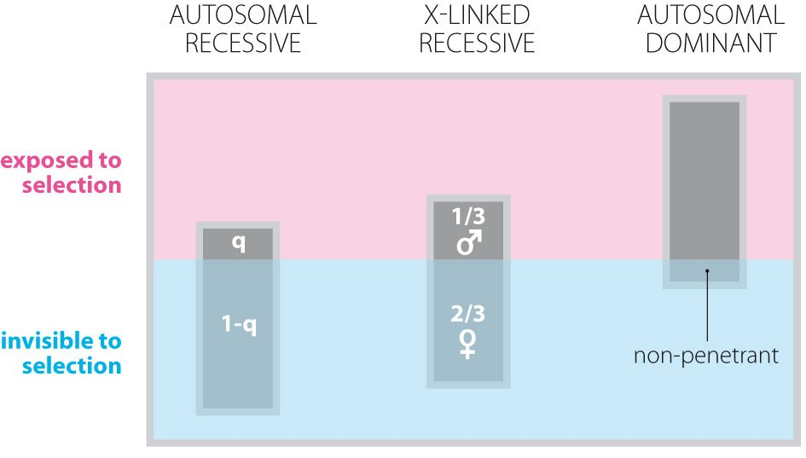
Differenti tipi di selezione direzionale (1)
Proporzione di alleli “visibili” alla selezione
Nella selezione (direzionale) contro il fenotipo autosomico recessivo, la proporzione di alleli dannosi “visibili” alla selezione corrisponde (approssimativamente) a q (la frequenza dell’allele stesso)
Nella selezione contro il fenotipo recessivo X-linked, la proporzione di alleli “visibili” alla selezione corrisponde approssimativamente a ⅓ [precisamente (1+2q)/3]
Nella selezione contro il dominante, tutti gli alleli saranno visibili alla selezione, a meno che non ci sia penetranza ridotta.
Notes:
Nella selezione contro recessivo autosomico la frazione di alleli dannosi esposti corrisponde a N*2q²/N*(2pq+2q²), semplificando per 2qN e considerando p + q = 1 si ottiene che il rapporto è pari a q
Nella selezione contro il recessivo X-linked : N*(2q² +q) / N*(2pq+2q²+q), semplificando per qN e considerando p + q = 1 si ottiene che il rapporto è pari a (1+ 2q)/3 ovvero circa 1/3 se q è piccolo

Slide 84
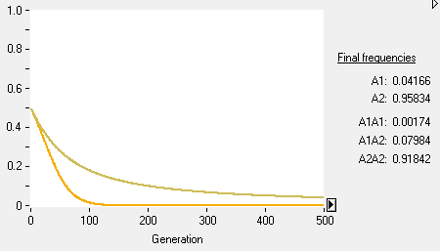
Selezione contro recessivo e contro dominante a confronto
Nel riquadro grande: selezione contro l’omozigote recessivo. Variazione della frequenza dell’allele A₁ recessivo, in presenza di selezione contro l’omozigote recessivo A₁ A₁. Nell’esempio della figura, l’omozigote A₁ A₁ ha una fitness w = 0,95 (ovvero coefficiente di selezione s = 0,05). La frequenza iniziale dell’allele A₁ è pari a 0,5. La selezione è molto efficace solo per valori di q elevati.
Nel riquadro piccolo interno: selezione contro il recessivo (verde) e contro il dominante (giallo). I valori delle fitness sono gli stessi dell’esempio precedente (nel caso di dominanza, la fitness è ridotta anche nell’omozigote)

Slide 85
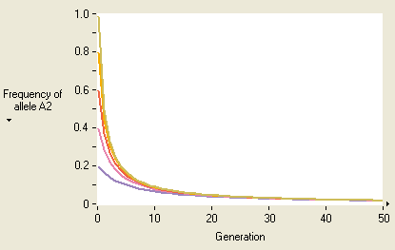
Esempi di selezione contro genotipo recessivo letale (s = 1)
La selezione è più efficiente quando la frequenza dell’allele è più elevata:
Esempio q₀ = 0.8, Δq= 0.35
q₀ = 0.5, Δq= 0.17
q₀ = 0.1, Δq= 0.009

Slide 86



Sovradominanza (vantaggio dell’eterozigote)
Nel vantaggio dell’eterozigote entrambi gli alleli vengono mantenuti nella popolazione, con frequenze alleliche all’equilibrio che dipendono esclusivamente dalle fitness relative degli omozigoti.
Si raggiunge un’equilibrio per il quale la frequenza dell’allele A₁ (p) è data dal rapporto:
p all’equilibrio = s₂/(s₁+s₂)
dove s₁ e s₂ sono i coefficienti di selezione degli omozigoti A₁A₁ e A₂A₂
s₁₁=0.4; s₁₂=0; s₂₂=0.4
s₁₁=0.1; s₁₂=0; s₂₂=0.4
s₁₁=0.1; s₁₂=0; s₂₂=0.1

Slide 87


Sovradominanza (vantaggio dell’eterozigote)
L’esempio dell’emoglobina S : resistenza alla malaria vs. anemia falciforme
(s_{AA} = .11, s_{SS} = .80)
Fitness
due alleli, A e S che differiscono per una sola sostituzione aminoacidica
Individui omozigoti con emoglobina A sono suscettibili alla malaria
Individui eterozigoti AS hanno una leggera anemia (tratto falcemico), ma sono resistenti alla malaria
Individui omozigoti con emoglobina S presentano anemia grave (anemia falciforme)
Genotipo

Slide 88



La malaria come agente selettivo:
La malaria è un agente selettivo molto forte che ha determinato risposte adattative diverse in regioni diverse ed a carico di geni diversi.
Nelle zone malariche del bacino del Mediterraneo sono frequenti mutazioni dei geni globinici che portano a difetti quantitativi della sintesi delle globine (α e β talassemia) piuttosto che a difetti qualitativi (come nel caso della Hb S). Anche in questi casi, gli eterozigoti («microcitemici») presentano una fitness maggiore di entrambi gli omozigoti. In alcune regioni della Sardegna la frequenza di portatori raggiunge il 25% della popolazione.
Il gene X-linked G6PD codifica per un enzima ubiquitario e presenta diverse mutazioni ad alta frequenza che portano ad una forte riduzione dell’attività enzimatica e proteggono contro la Malaria.. Come nel caso delle talassemie, è presente una forte eterogeneità allelica, e la differenziazione inter-popolazioni che vivono in aree malariche differenti è molto accentuata.
Deficienza G6PD
Frequency of the S allele
in African populations
Portatori talassemia

Slide 89

La malaria come agente selettivo:
L’antigene Duffy
L’antigene Duffy si trova sulla superficie di diverse cellule, inclusi i globuli rossi, dove viene utilizzato dal Plasmodium vivax per infettare le cellule
Esistono tre alleli principali di cui uno FY*B^{ES}, è dovuto ad una sostituzione nucleotidica in una regione di regolazione che risulta nella mancata espressione dell’antigene nei soli globuli rossi.
Individui omozigoti per questa mutazione sono resistenti all’infezione da P. vivax.
La mutazione ha raggiunto frequenze vicine al 100% in Africa come conseguenza di selezione positiva comportando la quasi completa scomparsa del P. vivax come agente infettivo

Slide 90

Effetto congiunto della deriva genetica e della selezione a favore dell’eterozigote
In una piccola popolazione la deriva genetica determina grandi oscillazioni delle frequenze alleliche, con eventuale estinzione di uno degli alleli (pannello superiore). Se oltre alla deriva agisce anche la selezione a favore dell’eterozigote, le variazioni di frequenza saranno più contenute ed oscilleranno attorno al valore di equilibrio (pannello inferiore). In entrambi i pannelli sono considerate simulazioni relative a 3 popolazioni con n = 200 e frequenza iniziale q = 0,1. Nel pannello superiore i genotipi hanno tutti la stessa fitness (assenza di selezione), mentre in basso la fitness dei due genotipi omozigoti AA e aa è diminuita del 40% e del 10% rispettivamente rispetto alla fitness dell’eterozigote

Slide 91
Mutazione e migrazione
Assunti della legge di Hardy-Weinberg
Accoppiamento casuale
No mutazione
No migrazione
No selezione
Popolazione infinita

Slide 92
Cos’è il tasso di mutazione?
Numero di mutazioni per unità di tempo e di spazio
Parlando di tasso di mutazione bisogna sempre specificare a cosa si fa riferimento:
Tempo
Tasso di mutazione per anno? generazione? divisione cellulare?
Spazio
Tasso di mutazione per base? gene? genoma?

Slide 93

Variazione delle frequenze alleliche per effetto della mutazione
Dati i tassi di mutazione generalmente bassi (10⁻⁸/mutazioni/generazione per le sostituzioni nucleotidiche), in genere la mutazione non determina grandi variazioni nelle frequenze alleliche e quindi non determina scostamenti dall’equilibrio H-W:
Frequenza iniziale | Tasso di mutazione | Frequenza finale (10 mila generazioni)
0 | 10⁻⁴ mut/gen | 0.63 (rosso in fig.)
0 | 10⁻⁵ mut/gen | 0.10 (arancio in fig.)
0 | 10⁻⁸ mut/gen | 0.0001 (verde in fig.)
La mutazione tuttavia è fondamentale da un punto di vista clinico ed evolutivo in quanto è l’unica forza che introduce nuova variabilità all’interno di una specie, mentre le altre forze evolutive determinano una variazione delle frequenze alleliche, ma non possono creare nuova variabilità.

Slide 94

Variazione delle frequenze alleliche per mutazione
(Mutazione unidirezionale)
Consideriamo un singolo locus con due alleli A e a
frequenza (A) = p
frequenza (a) = q
Supponiamo che A muti in a con un tasso μ e che non ci sia retromutazione
Dopo una generazione avremo: $p^{′}=p−pμ=p\left(1−μ\right)$
Dopo 2 generazioni: $p^{′′}=p^{′}−p^{′}\left(1−μ\right)=p\left(1−μ\right)\left(1−μ\right)=p{(1−μ)}^{2}$
Dopo t generazioni:
$$p_{t}=p_{0}{(1−μ)}^{t}$$
Ovvero la frequenza di A tende a zero,
ma per tassi di mutazione bassi, lo farà molto lentamente

Slide 95


Equilibrio mutazione-selezione
Nelle popolazioni si può stabilire un equilibrio tra mutazione e selezione:
la mutazione introduce alleli dannosi mentre la selezione li rimuove.
All’equilibrio: Δq = perdita per selezione + introduzione per mutazione = 0
Si può dimostrare che, all’equilibrio mutazione-selezione, per valori di q piccoli, dato un coefficiente di selezione s, la frequenza dell’allele dannoso per una malattia autosomica recessiva sarà approssimata da:
Mentre per una malattia autosomica dominante si avrà:
$$\hat{p}=\frac{μ}{s}$$
Dimostrazione non richiesta per esame di Genetica umana.

Slide 96
Equilibrio mutazione-selezione
L’elevata frequenza di alcuni alleli dannosi nelle popolazioni può essere determinata da equilibrio tra mutazione e selezione?
SI, può accadere, ma non sempre è una spiegazione adeguata
Consideriamo il caso della fibrosi cistica, una malattia autosomica recessiva molto diffusa: è stato ipotizzato che l’equilibrio mutazione-selezione potesse spiegare l’alta incidenza della malattia nelle popolazioni Europee

Slide 97

La frequenza degli alleli (tutti I possibili alleli) che causano la malattia in Europa è pari al 2%
La fibrosis cistica è una malattia generalmente letale in età preriproduttiva (salvo terapie sviluppate negli ultimi decenni) quindi possiamo considerare il coefficiente di selezione $s≅1$
All’equilibrio mutazione-selezione avremmo
Dati: q = 0.02, s = 1
Questo tasso di mutazione (4 x 10⁻⁴) è molto più alto di quello stimato per il gene della fibrosi cistica: Wirth et al. (1997) hanno calcolato che il tasso di mutazione per alleli che causano la malattia sia molto più basso e pari a circa 6.7x10⁻⁷. L’ipotesi equilibrio mutazione-selezione per spiegare l’elevata incidenza di questa malattia va quindi rigettata.
Potrebbero esserci altri fattori che mantengono la variabilità nelle popolazioni?

Slide 98

Pier et al. (1998)
Alcuni studi hanno suggerito che l’elevate frequenza degli alleli mutati sia mantenuta per vantaggio dell’eterozigote, in quanto gli eterozigoti sarebbero maggiormente protetti da infezioni batteriche (Salmonella nell’esempio, tubercolosi o colera in altre ipotesi).
Altre spiegazioni possibili?

Slide 99
Suddivisione della popolazione
Le specie, o le popolazioni mostrano spesso una suddivisione dovuta a barriere riproduttive di diversa natura (barriere geografiche, comportamentali, sociali ecc.)
L’effetto della suddivisione di una popolazione si osserva a livello di frequenze genotipiche come
RIDUZIONE DEL GRADO DI ETEROZIGOSITA’
Rispetto all’atteso secondo H-W
EFFETTO WHALUND

Slide 100
SUDDIVIONE DELLA POPOLAZIONE – EFFETTO WHALUND
GENOTIPI | Pop 1 | Pop2 | Pop1+2
 |  |  | OSSERVATI | ATTESI H-W
Freq. AA | p₁² | p₂² | (p₁²+p₂²)/2
Freq Aa | 2p₁q₁ | 2p₂q₂ | p₁q₁+p₂q₂
Freq aa | q₁² | q₂² | (q₁²+q₂²)/2
ALLELI
Freq A | p₁ | p₂ | (p₁+p₂)/2 = | ------------
Freq a | q₁ | q₂ | (q₁+q₂)/2 = | ------------
Si assume per semplicità che la Pop1 e la Pop 2 abbiano stessa dimensione

Slide 101


Varianza
Equivalente a
$$\frac{\sum_{i}^{n}{X^{2}}}{n}−{\overline{X}}^{2}$$
Media dei quadrati – quadrato della media

Slide 102
SUDDIVIONE DELLA POPOLAZIONE – EFFETTO WHALUND
Aumento della frequenza degli omozigoti per effetto della suddivisione
Genotipi omozigoti osservati – attesi H-W
La varianza è sempre positiva
Freq AA
Freq aa
Freq Aa

Slide 103
SUDDIVIONE DELLA POPOLAZIONE – EFFETTO WHALUND
La riduzione di eterozigosità può essere quantificata in modo analogo a quanto visto per l’inbreeding
Riduzione frazionaria di eterozigosità = F
La riduzione di eterozigosità dovuta a suddivisione viene indicata con il simbolo

Slide 104
L’indice di fissazione F_{ST} può essere utilizzato per misurare la diversità inter-popolazioni

Slide 105
MIGRAZIONE
Spostamento geografico di un gruppo di individui appartenenti ad una popolazione ed eventuale unione con individui di un’altra popolazione
FLUSSO GENICO
Introduzione di materiale genetico da una popolazione in un’altra, come conseguenza di fenomeni di migrazione
Può esserci migrazione senza che vi sia flusso genico, se gli individui della popolazione migrante non si uniscono con gli individui della popolazione residente

Slide 106
Flusso genico
Il flusso genico determina:
1) una variazione delle frequenze alleliche e genotipiche
2) l’eventuale introduzione di nuovi alleli
3) un aumento medio della variabilità all’interno delle popolazioni (maggiore eterozigosità oltre che eventuali nuovi alleli)
4) una diminuzione della variabilità tra le popolazioni coinvolte

Slide 107

Un modello semplice:
Il modello di migrazione continente-isola
Gli alleli provenienti dal continente rappresentano una frazione apprezzabile del pool genico dell’isola.
Gli alleli provenienti dall’isola hanno un effetto negligibile sulle frequenze alleliche del continente

Slide 108
La migrazione nel modello continente-isola:
sia:
p = Frequenza dell’allele A nell’isola
p_{C}= Frequenza dell’allele A nel continente
m = Proporzione di individui (alleli) dell’isola provenienti dal
continente (ad ogni generazione)
1-m = Proporzione di individui (alleli) residenti
Frequenza di A nell’isola dopo migrazione:
p’ = (1-m)p + mp_{C}
Cambiamento di frequenza allelica nell’isola in una generazione:
Δp = p’ - p = (1-m)p + mp_{C} –p = -m(p-p_{C})
All’equilibrio Δp = 0 p = p_{C}

Slide 109

La migrazione nel modello continente-isola:
Frequenza di A nell’isola dopo t generazioni di migrazione:
p_{(t)} = (1 - m)^{t} (p – p_{C}) + p_{C}
m = 0,05

Slide 110
Migrazione nel modello dell’arcipelago
m
m
m
m
m
Il tasso di migrazione, m,
è uguale tra ciascuna coppia
di sottopopolazioni

Slide 111

Migration rate, m = 0.1
Equilibrium
frequency = p
Allele frequency, p_{t}
Time, t, in generations
All’equilibrio tutte le popolazioni avranno la stessa frequenza e questa sarà pari alla media delle frequenze iniziali delle popolazioni

Slide 112
SUNTO: effetti delle forze evolutive sulla variabilità genetica
Forza evolutiva |  | Variabilità entro popolaz. (eterozigosità) | Variabilità tra popolaz. (differenti frequenze) | Tutti i loci?
Deriva genetica |  |  |  | SI
Selezione |  | direz. bilan. | Se in ambienti diversi | NO
Inincrocio |  |  | = | SI
Acc. assort. pos. |  |  | = | NO
Mutazione |  | debole | debole | -
Migrazione |  |  |  | SI

Slide 113
Alla luce di quanto visto finora (dalla variabilità e mutabilità del genoma umano alle varie forze evolutive in gioco) come si spiega l’elevata prevalenza di alcune malattie, di tipo sia recessivo che dominante, sia X-linked che autosomiche?
?
Segue una lista di malattie «insolitamente» comuni nell’uomo (o in alcune popolazioni in particolare), per le quali dovremmo essere in grado a questo punto di ipotizzare i fattori evolutivi coinvolti.

Slide 114


Slide 115


Fenilchetonuria: elevata prevalenza dovuta a vantaggio dell’eterozigote?

Slide 116


Fibrosi cistica: elevata prevalenza dovuta a vantaggio dell’eterozigote oppure a effetto del fondatore?

Slide 117


Malattia policistica renale. Elevata prevalenza dovuta a: insorgenza (relativamente) tardiva, eterogeneità di locus, altro ancora?

Slide 118




Predisposizione alla trombofilia dovuta a Fattore V Leiden.
Elevata prevalenza dovuta a: selezione positiva, penetranza incompleta

Slide 119
Tay Sachs disease, Gaucher disease e altre malattie trovate ad elevata frequenza in specifiche popolazioni isolate. Elevata prevalenza dovuta a: effetto del fondatore

Slide 120


Neurofibromatosi tipo I. Elevata prevalenza dovuta a: elevato tasso di mutazione, dovuto almeno in parte alla dimensione del gene; altro?

Slide 121
Malattie da «DNA instabile». Elevata prevalenza dovuta a: elevato tasso di mutazione di mini e microsatelliti.
In alcuni casi la situazione è ulteriormente «aggravata» dalla presenza di uno stato premutazionale asintomatico che presenta un’elevata probabilità di mutare nel range «patologico»
Acondroplasia ed altre malattie dovute a mutazione nei geni FGF2, FGF3 e HRAS. Elevata prevalenza dovuta a: elevato tasso di mutazione dovuto a mutazioni de novo selezionate positivamente a livello delle cellule spermatogoniali.
Huntington disease e altre malattie a insorgenza tardiva. Elevata prevalenza dovuta a insorgenza in età prevalentemente post-riproduttiva (invisibile alla selezione).

Slide 122


Ipercolesterolemia familiare: la più comune malattia mendeliana

